Slide 1
Повторительно-обобщающий урок в11классе «О, эти кванты!»

Slide 2
Не всякому помогает случай.
Судьба одаривает только подготовленные умы.
(Луи Пастер)

Slide 3
ЦЕЛИ И ЗАДАЧИ УРОКА:
обобщить и систематизировать материал по основам квантовой физики;
научить выявлять положительные и отрицательные стороны научных исследований, открытий и технологических достижений;
продолжить формирование интереса к научным познаниям;
воспитывать гражданскую активность и чувство патриотической гордости за весомый вклад отечественных учёных в развитие квантовой физики

Slide 4
Актуализация знаний
Допишите и озаглавьте записанные формулы:
... = hν
Р = m…
Е = …c²
hc/λ = А + …
… = Е_{к} - Е_{p}
λ_{m} = hc/…
А/…

Slide 5
Ответьте на вопросы:
1.Назовите факты, опыты и явления, подтверждающие квантовые свойства света.
2. Что понимают под внешним фотоэффектом?
3. В 1905 году А. Эйнштейн дал простое уравнение, вскрывающее сущность фотоэффекта. Если А₁ –работа, потребная для вырывания электронов из атома и А₂ –работа, необходимая для выведения электронов сквозь поверхностный слой вещества, то кинетическая энергия фотоэлектронов, вырывающихся наружу, будет:
Е_{к} = hν – ( A₁+A₂)

Slide 6
Исходя из этого уравнения, объясните:
А) Как зависит Е_{к} от частоты излучения?
Б) Чем будет отличаться механизм фотоэффекта при облучении вещества рентгеновскими лучами УФ излучением?

Slide 7
Первые детекторы.
Тепловые детекторы предшествовали квантовым. Их история началась в 1800 году, когда Уильям Гершель /1738 – 1822/, используя призму и ртутный термометр, открыл инфракрасное излучение.
Но первый настоящий детектор появился лишь в 1830 году, когда итальянские физики Леопольдо Нобели и Македонио Меллони сконструировали первые термоэлементы, которые представляют собой совокупность термопар, соединённых вместе.

Slide 8
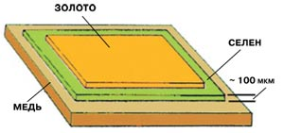
Первый фотоэлемент на основе селена, созданный Ч. Фритсом в 1883 году.

Slide 9
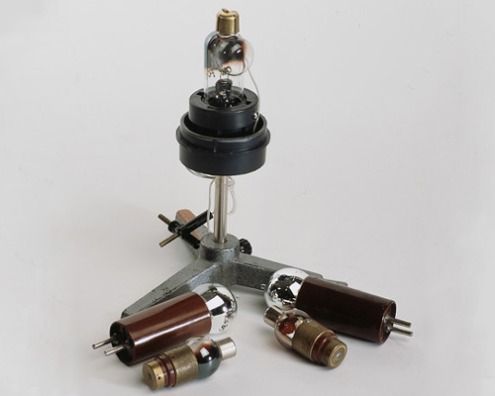
Фотодекторы - это устройства, которые работают на основе фотоэффекта, принадлежат к классу квантовых детекторов, так как в них используется непосредственное квантовое взаимодействие света с веществом.

Slide 10
Постановка демонстрационного опыта по обнаружению электрического тока с помощью зеркального гальванометра, подсоединённого сначала к термопаре, а затем к селеновому фотоэлементу
Проблемные вопросы к данному опыту:
А) В чём причина появления тока в обоих случаях?
Б) Каков механизм термотока и фототока?

Slide 11
Ответ:
термоЭДС, ответственная за ток в термопаре, прямо пропорциональна разности температур между спаями.

Slide 12
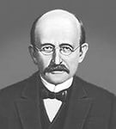
Чтобы закон излучения удовлетворял экспериментальным данным по излучению чёрного тела, Планк в 1900 году вынужден ввести новую постоянную величину ( постоянную Планка h = 6,63
⁻³⁴
⁻³⁴
Дж∙ с).
Чтобы закон излучения удовлетворял экспериментальным данным по излучению чёрного тела, Планк в 1900 году вынужден ввести новую постоянную величину ( постоянную Планка h = 6,6310⁻³⁴ Дж∙ с).
Какую гипотезу выдвигает Планк об излучении?

Slide 13
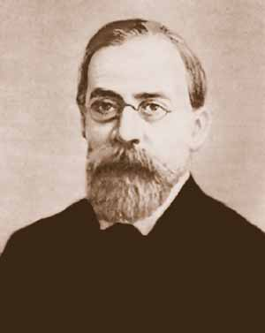
Открытие фотоэффекта взбудоражило умы многих учёных, среди которых был А. Г. Столетов (краткое сообщение ученика об открытии фотоэффекта).

Slide 14
Вопросы по компьютерной программе:
В каком случае интенсивность света, падающего на катод в экспериментальной установке А. С. Столетова больше?
В чём суть идей М. Планка?
Что означает в нашем понимании III – ий закон фотоэффекта?
На что расходуется энергия фотона?
Что такое фотон?
Как рассчитать энергию и импульс фотона?
7. Как изменяется давление света с увеличением интенсивности излучения в опытах П. Н. Лебедева? С чем это связано?
8. Обладает ли фотон массой покоя?
9. Какова скорость фотона при взаимодействии света с веществом? /Комптоновское рассеяние /.
10. Каковы основные свойства, отличающие лазеры от прочих источников света? / монохроматичность, интенсивность, узконаправленность излучения /.
11. Какой из рисунков отражает трёхуровневую схему энергетических переходов?

